Slide 1
Scrum Management Software Intro
Open Source Scrum Management Software
:
Scrum Poker & Scrum-it

Slide 2
Scrum Poker
Intro
Installing
Setting

Slide 3
Scrum Poker
功能與特色
簡易的 Planning Poker 功能
可支援12 concurrent user
當所有使用者選卡完畢後，即自動攤牌

Slide 4
Scrum Poker 運行環境
需求環境
Node.js 與 npm
安裝
Node.js (略)
http://www.gtwang.org/2013/12/install-node-js-in-windows-mac-os-x-linux.html
ScrumPoker
https://github.com/venil7/ScrumPoker

Slide 5
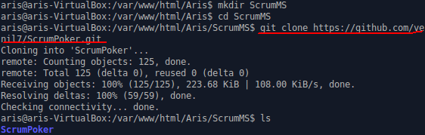
Scrum Poker安裝.1
在專案目錄下使用Git將ScrumPoker專案下載下來
git clone https://github.com/venil7/ScrumPoker.git

Slide 6
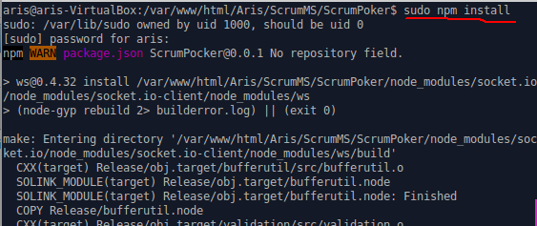
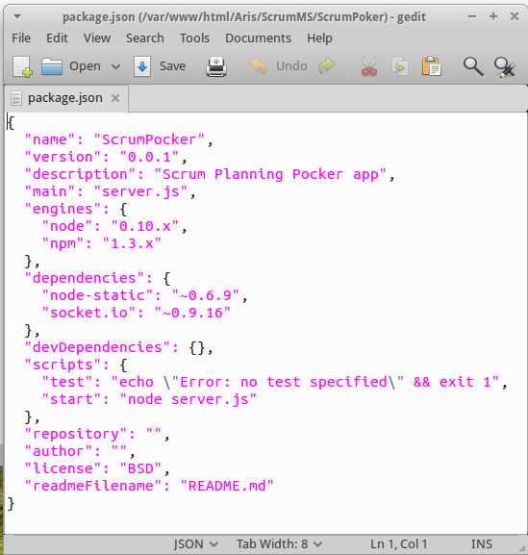
Scrum Poker安裝.2
安裝專案所使用的插件(Packages)
在專案資料夾中執行 sudo npm install
PS : 會安裝專案目錄中package.json檔案內描述的套件
若有版本問題可由該檔案內調整 (通常不用調)

Slide 7
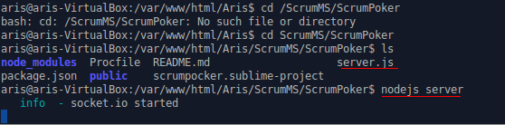
Scrum Poker架設
在專案目錄中以node.js執行主程式
nodejs server.js
只出現運行訊息 : info - socket.io started 代表執行成功
若出現其他error大多會是package沒有安裝或版本問題(詳見上頁Scrum Poker安裝.2)

Slide 8
Scrum Poker
Using Tour

Slide 9
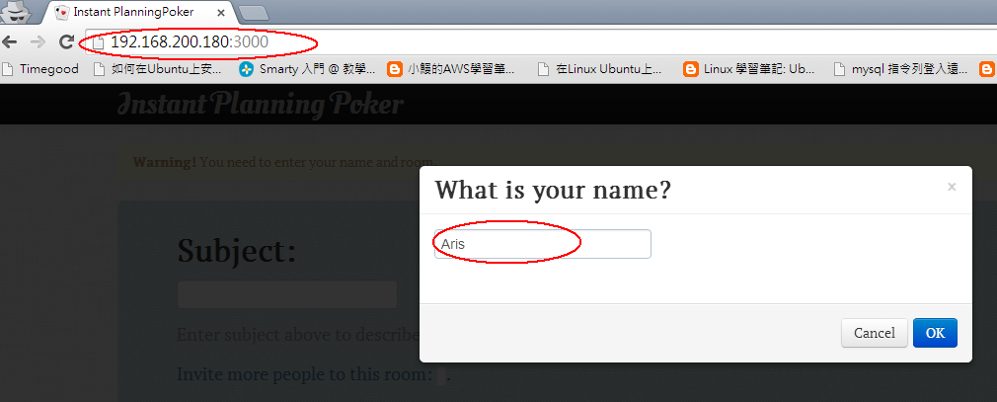
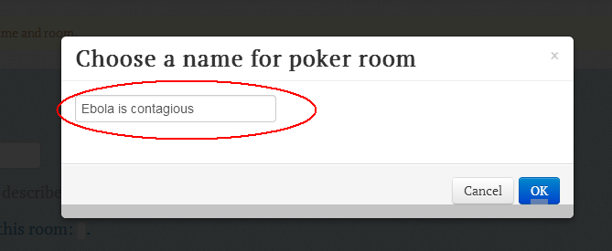
Scrum Poker使用
ScrumPoker使用預設port : 3000
1.輸入架好的伺服器網址 (例 : 192.168.200.180:3000)
2.輸入姓名(第一個加入Room的人會 成為 邀請人)
3.輸入房間名稱

Slide 10
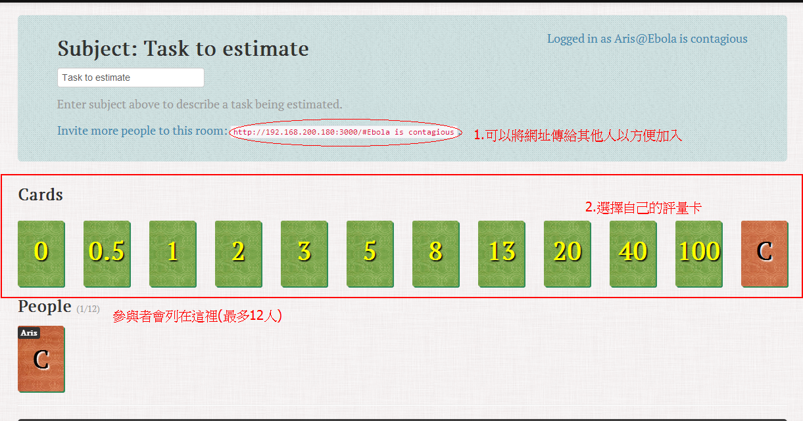
Scrum Poker使用
然後就可以使用房間了

Slide 11
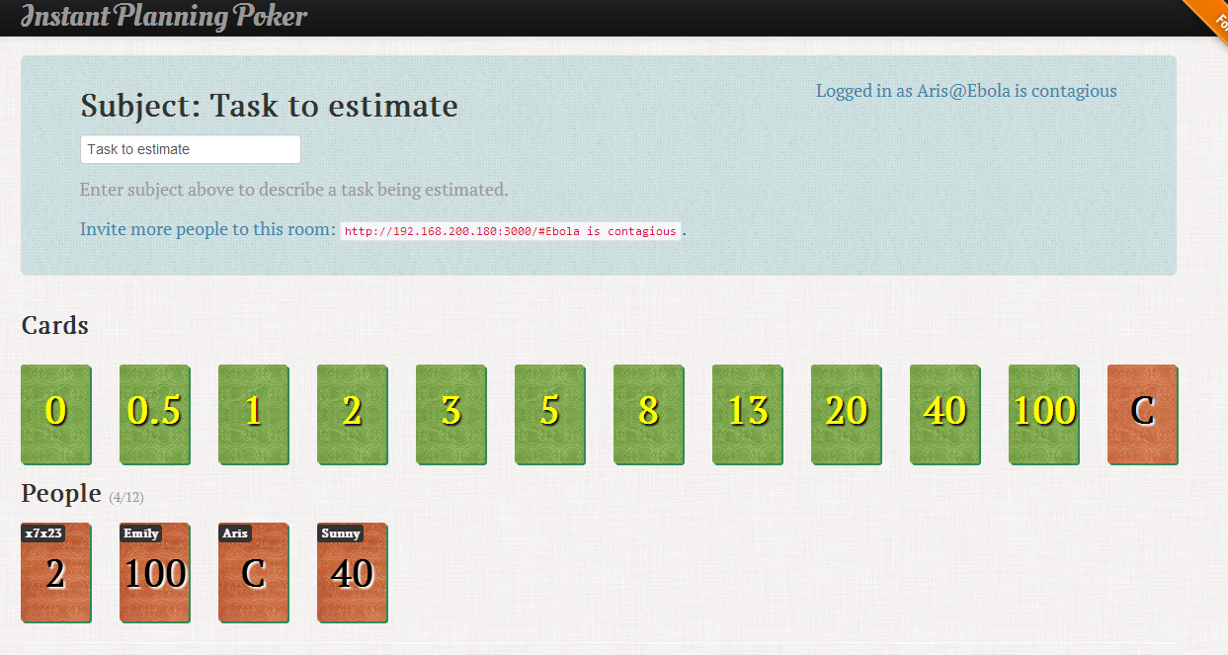
Scrum Poker使用
當所有人都選好卡之後就會自動攤牌

Slide 12
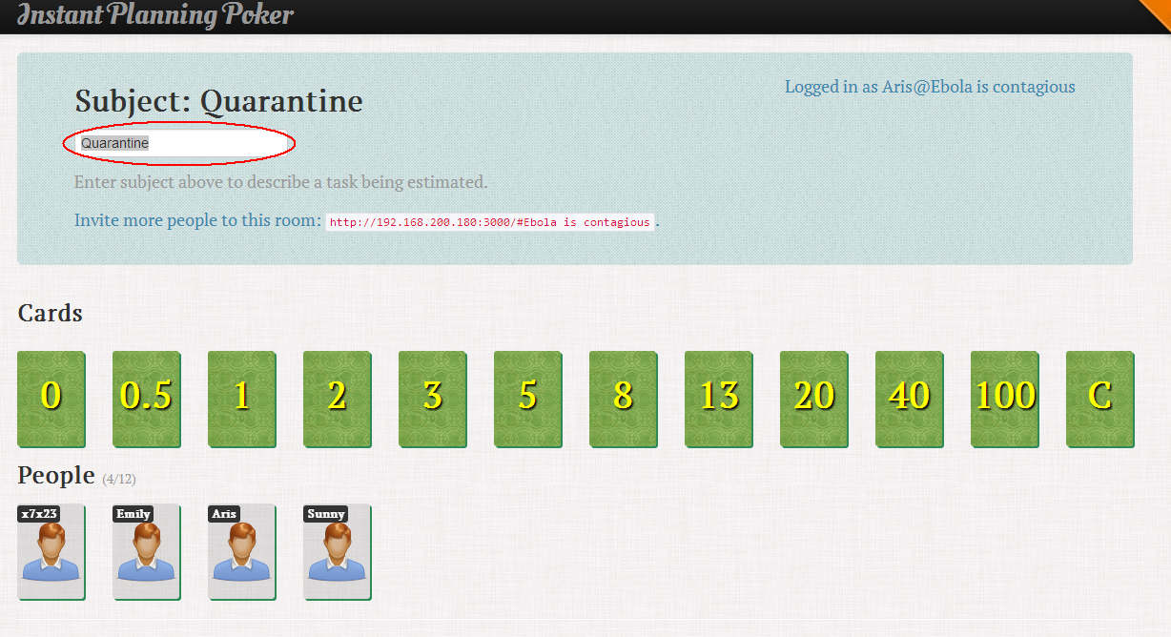
Scrum Poker使用
可以隨時變更主題，評分卡會自動刷新

Slide 13
Scrum-it
Intro
Installing
Setting

Slide 14
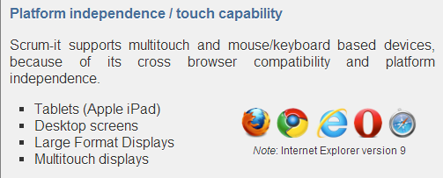
Scrum-it
功能與特色
簡易的Scrum管理 (沒有權限功能)
支援跨平台
支援多點觸控功能
燃盡圖繪製

Slide 15
Scrum-it運行環境
需求環境
MySQL 5.5.x
Tomcat Server 6.x or 7.x
安裝
Tomcat (略)
Apt-get install tomcat7
http://hosseinkaz.blogspot.tw/2012/06/setting-up-jdk-path-javahome-for.html (關鍵設定)
Scrum-it
https://github.com/ti-dev/Scrum-it(原檔 ，可自建war檔)
http://sourceforge.net/projects/scrum-it/files/ (懶人包)

Slide 16
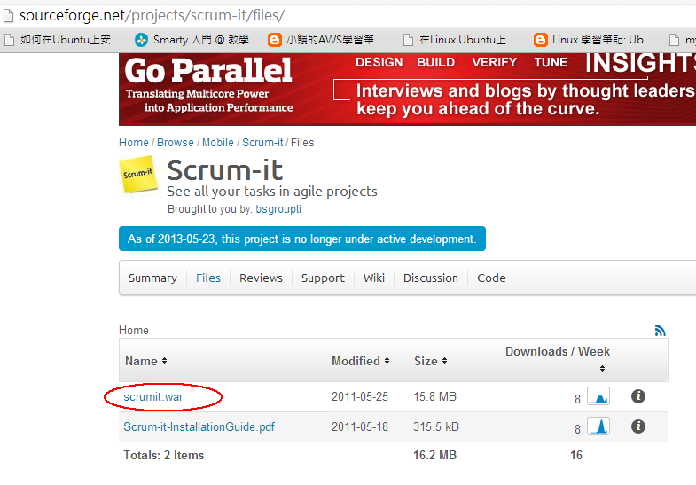
Scrum-it安裝
下載官方提供的懶人包 scrumit.war (官方的唷~(Y))
http://sourceforge.net/projects/scrum-it/files/
PS: 自建.war檔很累，版本多，而且常常會噴錯或不能運行，除非想改裡面的功能，不然懶人包就很好用了

Slide 17
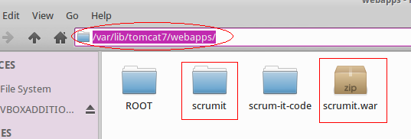
Scrum-it安裝
將下載好的scrumit.war放入Tomcat webserver目錄中
例 : /var/lib/tomcat7/webapps/
運行Tomcat後會自動對應建立scrumit資料夾(稍後mySQL會到底下設定)

Slide 18
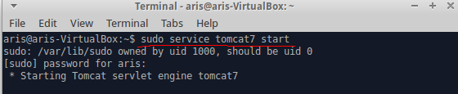
Scrum-it安裝
重新啟動Tomcat
Sudo service tomcat7 restart (or start)
運行Tomcat後會自動對應建立scrumit資料夾(見前頁)

Slide 19
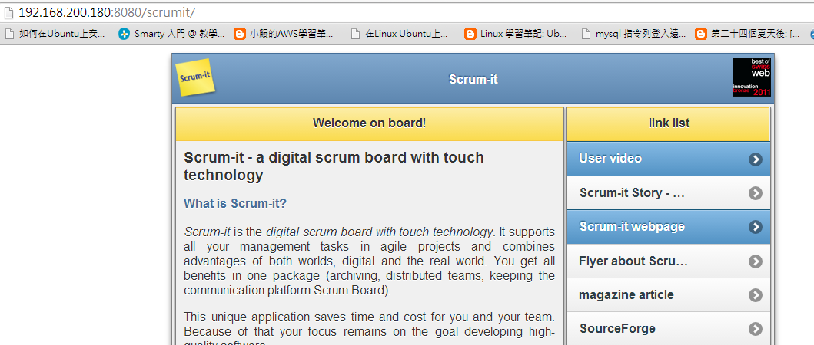
Scrum-it安裝
輸入架好的伺服器位址 IP:PORT/scrumit
例 : 192.168.200.180:8080/scrumit (8080為預設)
然後就裝好了……

Slide 20
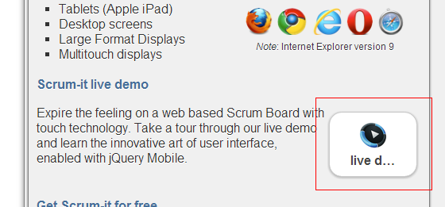
Scrum-it試航.1
可以由導覽頁開啟Web APP

Slide 21
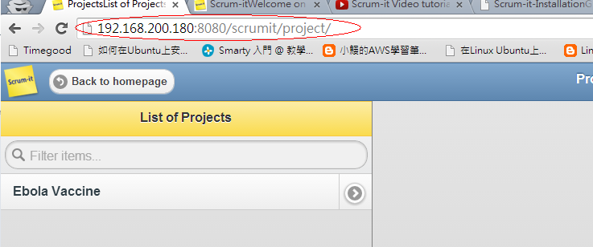
Scrum-it試航.2
或是直接輸入 IP:PORT/scrumit/project/ 開啟
例 : 192.168.200.180:8080/scrumit/project/

Slide 22
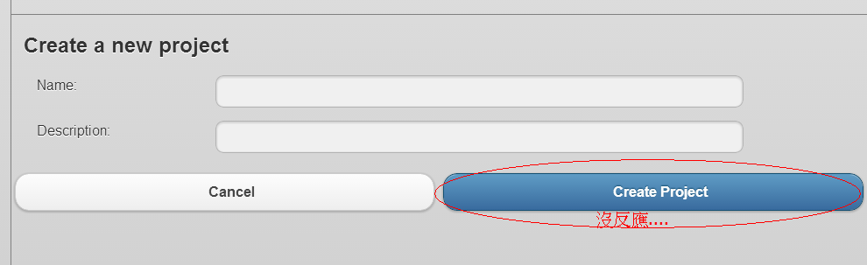
Scrum-it安裝
然後會發現這傢伙能看，卻不能用……

Slide 23
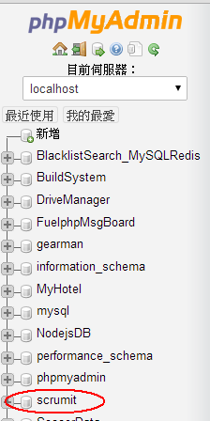
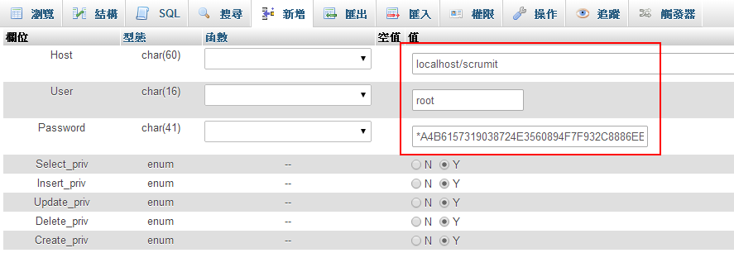
Scrum-it設定MySQL.1
因為MySQL還沒設定好
回到Server設定一下使用者
可以在MySQL新增一個使用者給scrum-it
也可以在scrum-it中直接設定已存在的使用者(稍後會說明)
然後新增一個DB，名為’scrumit’

Slide 24
Scrum-it設定MySQL.1.1
登出MySQL 並 重新啟動
不然後續的動作可能會卡住

Slide 25
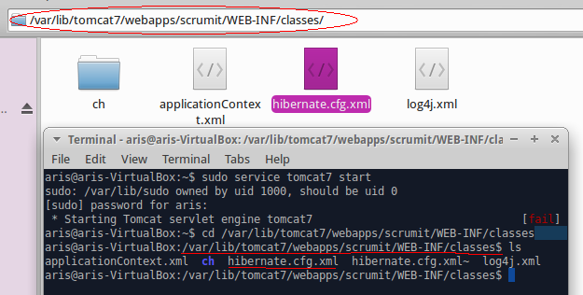
Scrum-it設定MySQL.2
回到專案資料夾中，修改設定檔hibernate.cfg.xml
例 : /var/lib/tomcat7/webapps/scrumit/WEB-INF/classes/hibernate.cfg.xml

Slide 26
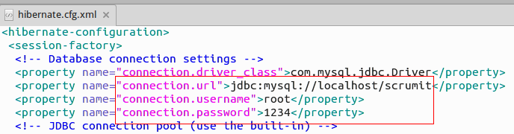
Scrum-it設定MySQL.3
打開hibernate.cfg.xml
將connection.url, connection.username connection.password的值修改為MySQL的項目(詳見page.22 Scrum-it設定MySQL.1)

Slide 27

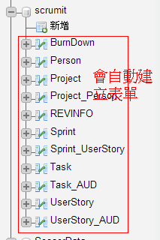
Scrum-it設定MySQL.4
底下的hbm2ddl.auto先設定為create
然後開啟scrumit頁面(重作 Scrum-it試航.1 或 Scrum-it試航.2)
第一次啟動時會自動建立DB表單
第一次啟動後需將hbm2ddl.auto先設定為none
否則往後進入都會將DB洗白白

Slide 28

Scrum-it設定MySQL.5
流程整理
1. hbm2ddl.auto設為create
2.打開Web APP
3. 回到hbm2ddl.auto設為none

Slide 29
Scrum-it
Using Tour

Slide 30
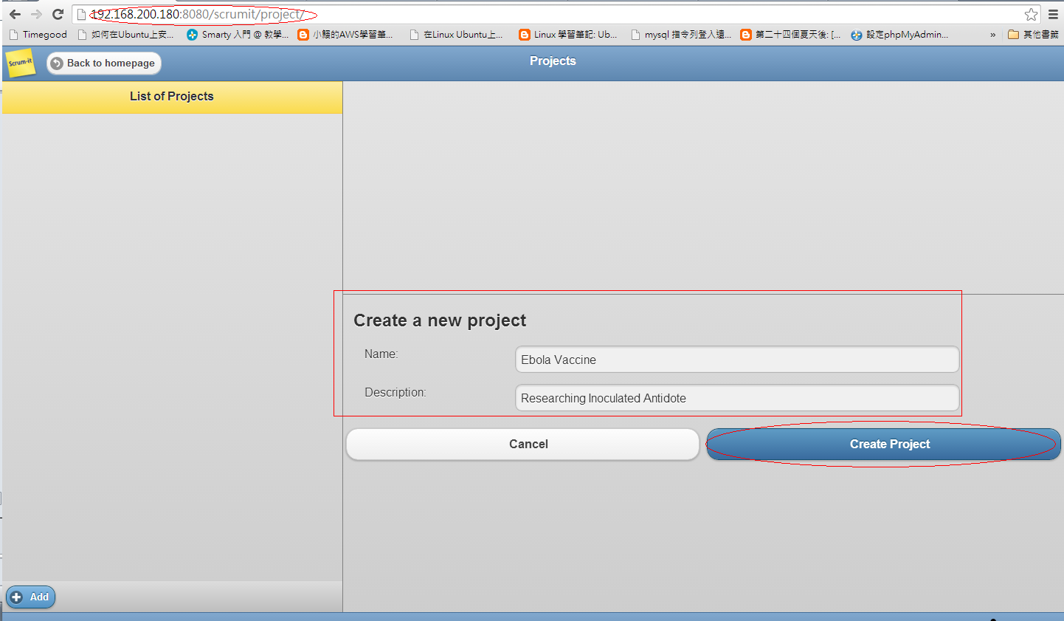
Scrum-it建立新專案
進入app網址，即可建立新專案

Slide 31
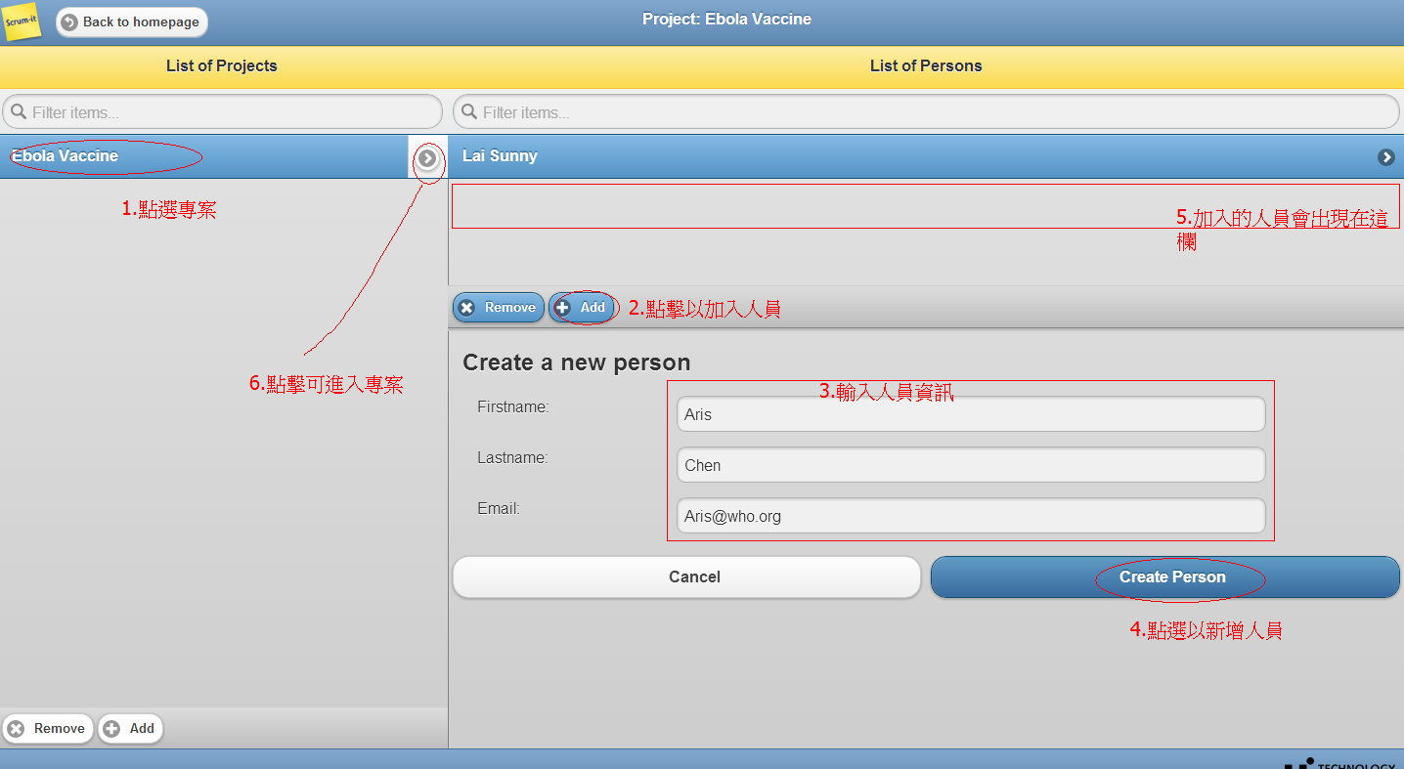
Scrum-it加入人員

Slide 32
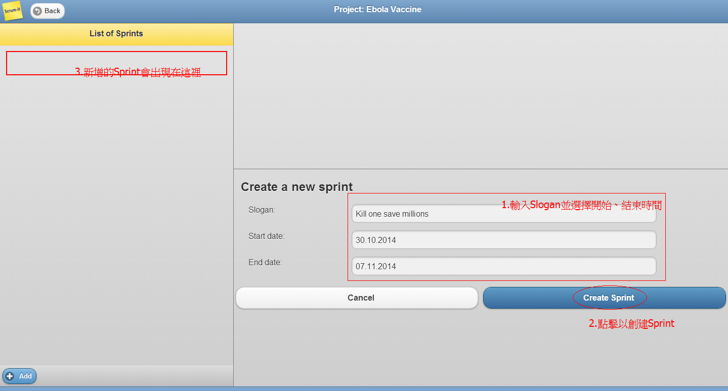
Scrum-it新增Sprint

Slide 33
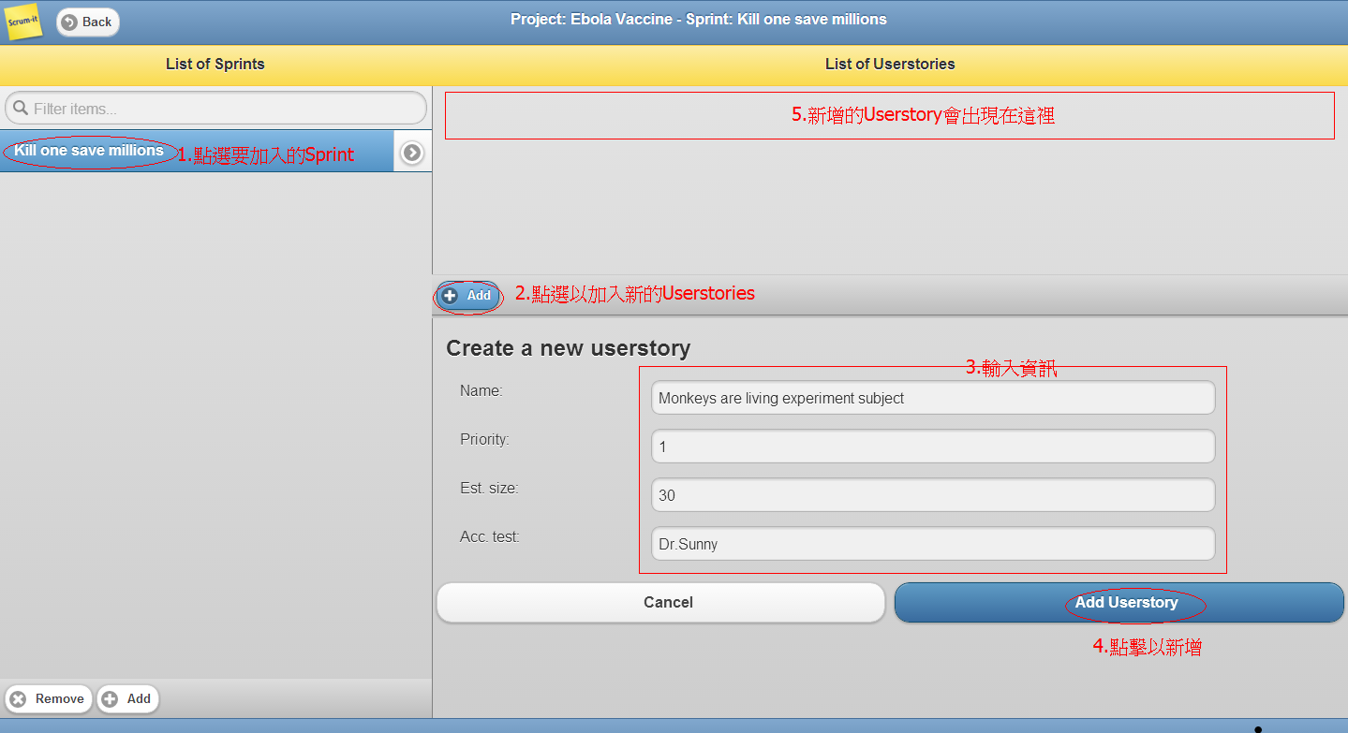
Scrum-it新增Userstories

Slide 34
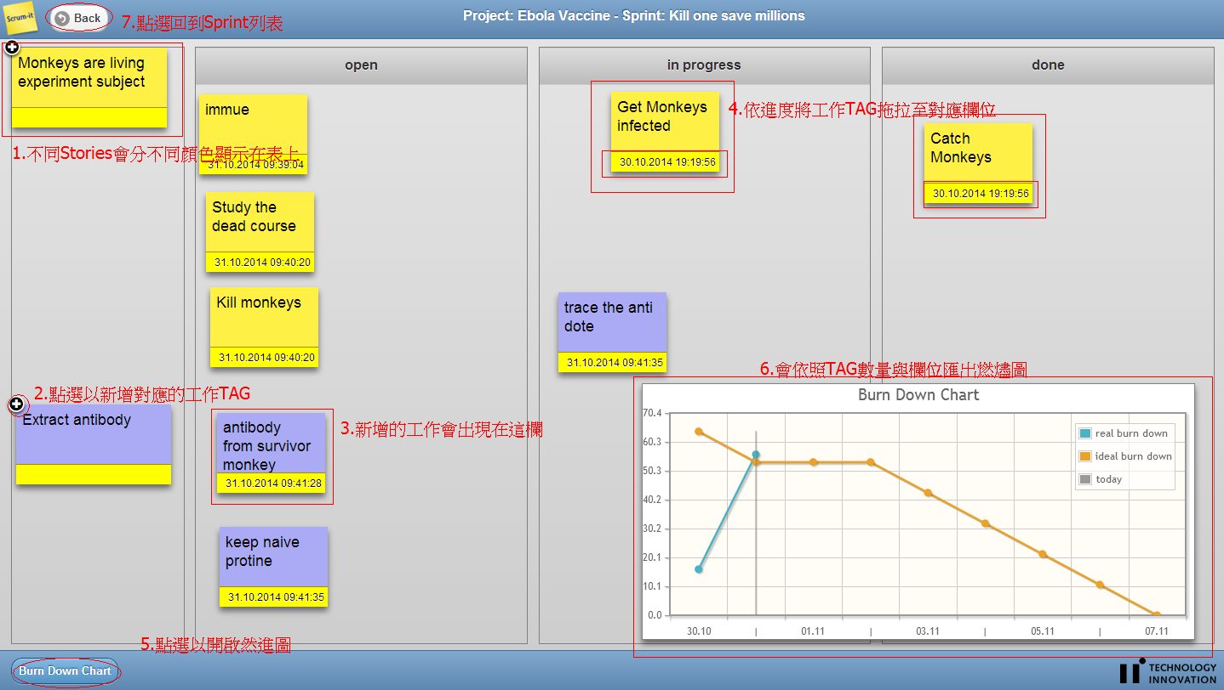
Scrum-it使用Dashboard

Slide 35
官方影片
Scrum-it Video tutorial
http://youtu.be/zfcZF1EeY7Q

Slide 36
參考連結
https://github.com/ti-dev/Scrum-it/issues/1
http://www.methodsandtools.com/tools/scrumit.php
http://sourceforge.net/p/scrum-it/discussion/1751631/thread/e6e7a3d4/

